Slide 1
Спайсы и Насвай
Министерство здравоохранения Самарской области ГБУЗ «Самарский областной центр медицинской профилактики»
Презентацию подготовила: Джалад Юлия Геннадьевна
Специалист по связям с общественностью ГБУЗ «Самарского областного центра медицинской профилактики»
САМАРА 2015

Slide 2
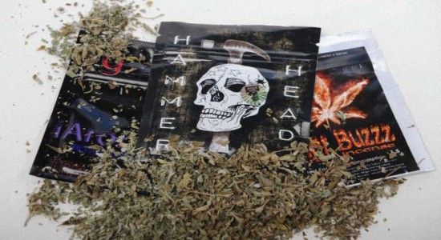
Курительные смеси — общее название ароматизированных травяных смесей, вызывающих психоактивные эффекты при курении. В России известны как «Курительные миксы», «Арома миксы», «Спайс».
Спайс (от англ. «spice» - специя, пряность) - разновидность травяной смеси, в состав которой входят синтетические вещества и обыкновенные травы. Спайсы содержат в себе синтетический галлюциноген, созданный в США. Его название «JWH-018» содержит в себе инициалы разработчика Джона Хоффмана. Синтетический каннабинойд «JWH-018» в 5 раз сильнее натурального аналога и в два раза быстрее вызывает зависимость у человека.

Slide 3
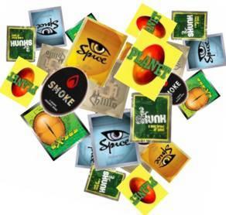
Употребление спайса приводит к тому, что человек «превращается в овощ». Все синтетические вещества настолько сильны, что после первого употребления спайса, наступает зависимость от этого наркотика.
Вот так спайсы рекламируются в Интернете:
Spice Silver - сочетает в себе разнообразные экзотические энтеогены, а также обладает приятнейшим ароматом. В отличие от других миксов Спайс Сильвер отличается слабым действием. Но в то же время он производит приятный расслабляющий эффект. Он подходит для отдыха в тихой обстановке.
Спайс Голд (Spice gold) –его аромат дает восхитительный эффект, поднимает настроение, придает чувство бодрости, свободы. Растения, которые содержатся в миксе, использовались в древних ритуалах почти всего мира.
Активным веществом являются синтетические каннабиноиды(JWH-018, HU-210, CP 47,497 и др. дизайнерские соединения)

Slide 4
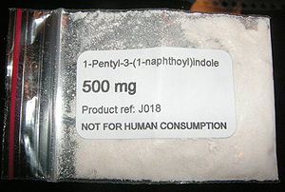
Виды психоактивных веществ (ПАВ)
Психоактивное вещество — любое вещество (или смесь) естественного или искусственного происхождения, которое влияет на функционирование центральной нервной системы, приводя к изменению психического состояния иногда вплоть до изменённого состояния сознания. Эти изменения могут носить как положительный так и отрицательный характер.
Психоактивные вещества, влияющие на высшие психические функции и часто используемые в медицине для лечения психических заболеваний, называются психотропными. Психоактивные вещества, запрещённые законодательством или вызывающие привыкание, называются наркотиками.
Не все психоактивные вещества являются наркотиками, но все наркотики являются психоактивными веществами.
Новые психоактивные вещества абсолютно непредсказуемы по своей силе и опасности для человека.

Slide 5
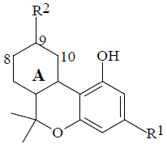
Дизайнерские наркотики
Дизайнерские наркотики — психоактивные вещества, разрабатываемые с целью обхода действующего законодательства, синтетические заменители какого-либо натурального вещества, полностью воспроизводящие наркотические свойства последнего, либо близкие, но не идентичные по строению вещества, как обладающие, так и не обладающие сходной фармакологической активностью. Как правило, представляют собой аналоги или производные уже существующих наркотиков, созданные путём изменений различного характера в их химической структуре, реже — путём создания качественно новых препаратов, обладающих свойствами уже известных наркотиков.

Slide 6
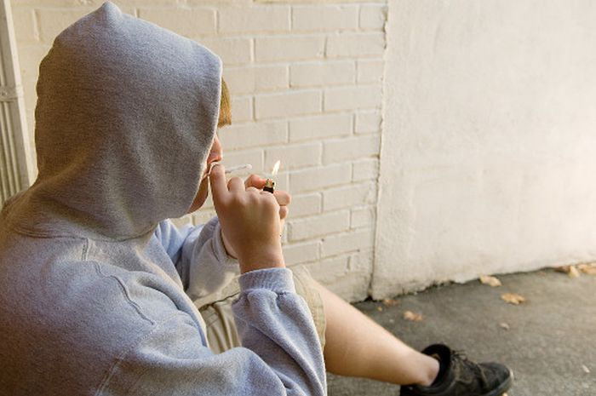
Токсические реакции
Существует множество способов приема спайсов в организм. Все они связаны с вдыханием дыма, начиная от простой сигареты (самокрутки) и заканчивая сжиганием курительных смесей в особых лампах, наполняющих «ароматом» целые помещения. Курение возможно через пластмассовую бутылку и другие приспособления, созданные заядлыми «ценителями». Лица употребляющие спайсы используют особую терминологию, схожую с терминологией наркоманов «держит до 6 часов», «подсел на спайс» и прочие.
Неконтролируемый прием в дыхательные пути большого количества токсичного дыма приводит к учащенному сердцебиению, повышению артериального давления, рвоте, судорогам, потери сознания. Зафиксированы случаи общей комы организма.

Slide 7
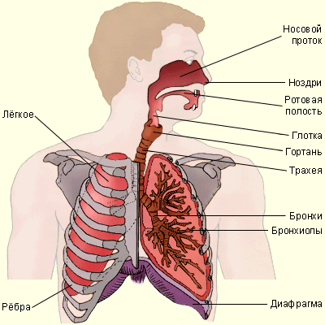
Местные реакции на слизистые оболочки
Курение спайсов, как и курение обычных сигарет вызывает раздражение дыхательных путей.
Как следствие продолжительного вдыхания дыма: осиплость голоса, кашель, слезотечение.
Возможно развитие хронических воспалительных заболеваний дыхательных путей:
ларингиты, бронхиты, фарингиты.
Не исключено возникновение злокачественных опухолей бронхов, гортани, глотки и ротовой полости.

Slide 8
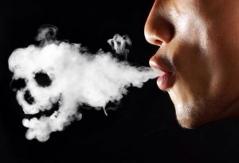
Воздействие на организм человека
У женщин становятся нерегулярными менструации. В ряде случаев это приводит к бесплодию. Поэтому каждой девушке следует всерьез задуматься, прежде чем впервые попробовать spice, и решить, что же является для неё более приоритетным – получить несколько часов сомнительного удовольствия или же в будущем иметь возможность стать матерью.
Мужчины, употребляющие спайс, страдают импотенцией, у них замедляется активность сперматозоидов, в последствии они теряют возможность иметь детей.
Капилляры мозга, пытаясь не пропустить яд к «основному центру управления», резко сужаются. В результате кровь просто не может снабжать мозг кислородом. Как и любые другие клетки, клетки мозга, лишенные кислорода, погибают. Именно этот эффект и нравится подросткам: возникает ощущение легкости и беззаботности.

Slide 9
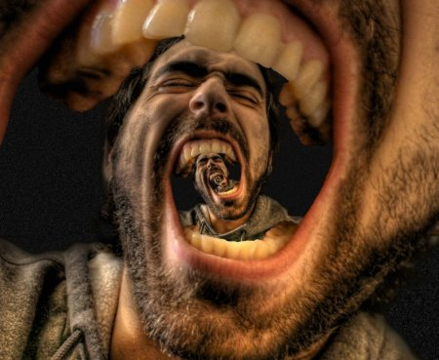
Центральные нервные реакции
Эффект, наступающий после курения спайса, иногда просто приводит в ужас: при закрытых глазах у человека наблюдаются непонятные образы, визуальные эффекты, могут слышаться потусторонние голоса, человек просто перестает чувствовать наличие своего тела. Если даже человек не потерял сознание, то у него наблюдаются резкие изменения в мыслительном процессе, то есть он теряет грань между реальностью и иллюзиями. Не исключено наступление амнезии. Некоторые могут совершать бессознательные действия: ходить из стороны в сторону, при этом постоянно натыкаться на окружающие предметы. Он может падать, спокойно лежать, метаться как эпилептик, при этом боль не ощущается и отказывает инстинкт самосохранения. После употребления спайса у курильщика возникают мощнейшие и многочисленные галлюцинации, которые могут вызвать у него желание выпрыгнуть из окна высотного здания или броситься под колеса.

Slide 10
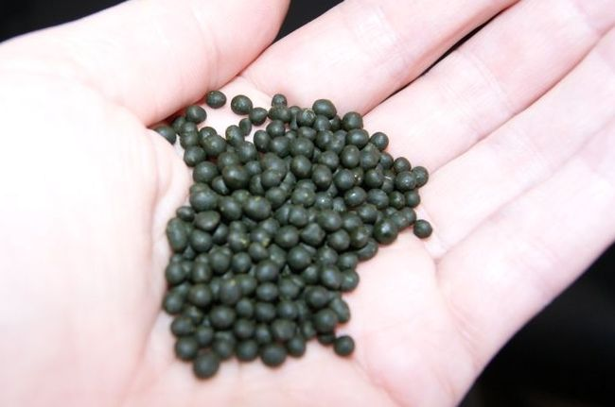
Насвай
Маленькие шарики зеленого цвета
Щелочь и табак
Махорка сорта «нас»
Гашённая известь
Зола растений
Куриный помёт или верблюжий кизяк
Компоненты различных растений, масло
Для улучшения вкуса иногда добавляют приправы
Конопля

Slide 11
Краткосрочное воздействие насвая
сильное местное жжение слизистой ротовой полости
образование волдырей на губах
приступы тошноты
расстройство желудка
головная боль
головокружение
тяжесть в голове, а позднее и во всех частях тела
апатия
резкое слюноотделение
расслабленность мышц,
потливость
эффект длится 10 минут

Slide 12
Насвай-никотиносодержащий продукт
Насвай употребляют орально – кладут в рот под губу маленький зеленый шарик. Шарик начинает растворяться в слюне, которую стимулирует к обильному выделению гашеная известь.
Растворяясь в слюне, из насвая через капилляры ротовой полости в кровь впитывается большое количество никотина, которое содержит табачная пыль.
Самое основное это никотиновая зависимость. Если раньше это были сигареты, теперь насвай. Содержание никотина в нем больше чем в обычной сигарете.
Насвай вызывает сильную наркотическую зависимость.

Slide 13
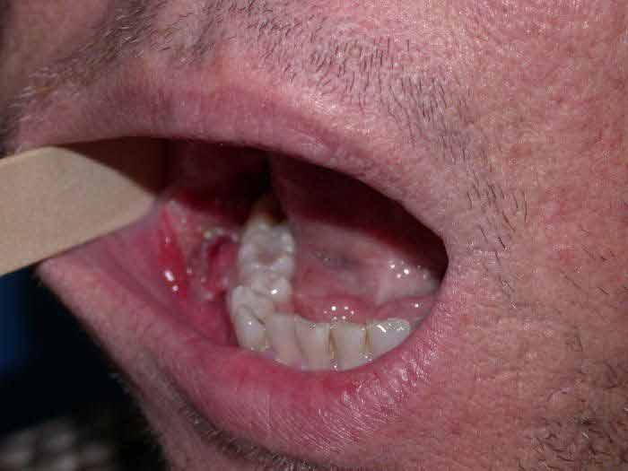
Последствия употребления насвая
По данным узбекских онкологов, 80% случаев рака языка, губы и других органов полости рта, а также гортани были связаны с тем, что люди употребляют насвай. - Насвай – это стопроцентная вероятность заболеть раком.
Садоводы знают, что будет с растением, если его полить неразбавленным раствором куриного помета: оно "сгорит". Врачи подтверждают, что то же самое происходит в организме человека, употребляющего насвай, страдают в первую очередь слизистая рта и желудочно-кишечный тракт. Длительный прием насвая может привести к язве желудка.
Кариес, пародонтоз, периодонтит, пульпиты – это все спутники насвая.

Slide 14
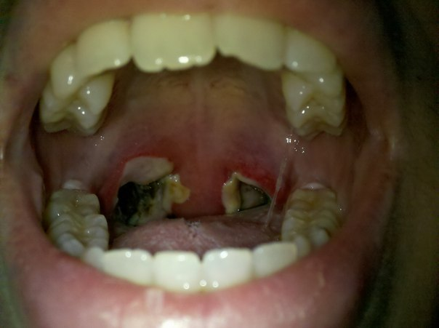
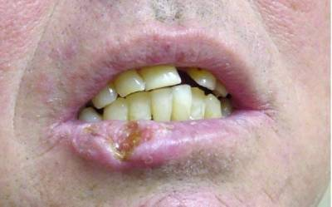
Последствия употребления насвая

Slide 15
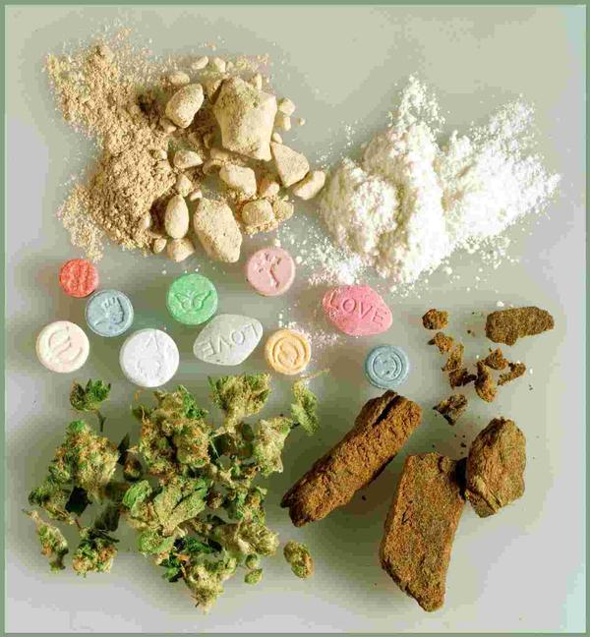
Последствия употребления насвая
Поскольку насвай содержит экскременты животных, то, потребляя его, чрезвычайно легко заразиться разнообразными кишечными инфекциями и паразитарными заболеваниями, включая вирусный гепатит.
Самая большая опасность в том, что при употреблении насвая прекращается выработка спермы, нарушается детородная функция, и шансов на ее восстановление практически нет.
Казахстанские наркологи считают, что в некоторые порции насвая могут добавляться другие наркотические вещества, помимо табака, а у потребителей насвая может развиться не только никотиновая зависимость, но также и зависимость от других химических веществ.
Употребление насвая очень быстро переходит в привычку, становится нормой. Вскоре хочется уже более сильных ощущений, что приводит к более сильным наркотикам.

Slide 16
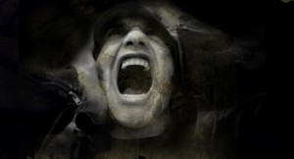
Насвай – это психотропный препарат
Его употребление подростками отражается на их психическом развитии:
Снижается восприятие и ухудшается память, дети становятся неуравновешенными.
Проблемы с памятью, постоянное состояние растерянности.
Следствиями употребления становятся изменение личности подростка, нарушение его психики.
Само слово «насвай» переводится с узбекского как «рвем башню».

Slide 17
Какая подлая душа моя наркомана Это проклятая нескучная жизнь Дорогая прости, если сможешь меня мама За уколы, обманы и бессонные ночи Ответить перед тобою готов Даже в смерти меня не вини Бросить не знаю как, поверь Душит за горло из ада невидимый зверь
Сегодня в стране 6 миллионов наркоманов.
20% всех наркозависимых в нашей стране - это школьники.
60% - молодежь в возрасте от 16 до 30 лет. Остальные 20% - это люди старше тридцати.
Средний возраст начала приема наркотических веществ в нашей стране составляет 15 - 17 лет.
Один наркозависимый привлекает к употреблению психотропных веществ 13 - 15 человек.
Каждый год в РФ умирает 70 тысяч наркоманов, в прошлом году от действия наркотических средств погибли 100 тысяч человек

Slide 18
Психическая зависимость Физическая зависимость
Развивается при употреблении любых психоактивных веществ
Может возникнуть даже после первого в жизни употребления
Человек думает, что может в любой момент остановиться, но не получается!
Организм не может существовать без конкретного вещества (никотин, алкоголь и др.)
Его молекулы встраиваются в процесс обмена веществ
При длительном отсутствии вещества в организме возникает ухудшение физического и психического самочувствия

Slide 19
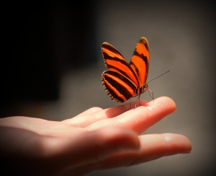
Всё в твоих руках
Притча о бабочке. В древности жил - был один мудрец, к которому люди приходили за советом. Всем он помогал, люди ему доверяли и очень уважали его возраст, жизненный опыт и мудрость. И вот однажды один завистливый человек решил опозорить мудреца в присутствии многих людей. Завистник и хитрец придумал целый план, как это сделать : « Я поймаю бабочку и в закрытых ладонях принесу мудрецу, потом спрошу его, как он думает, живая у меня в руках бабочка или мертвая. Если мудрец скажет, что живая, я сомкну плотно ладони, раздавлю бабочку и, раскрыв руки, скажу, что наш великий мудрец ошибся. Если мудрец скажет, что бабочка мертвая, я распахну ладони, бабочка вылетит живая и невредимая, и скажу, что наш великий мудрец ошибся ». Так и сделал завистник, поймал бабочку и пошел к мудрецу. Когда он спросил мудреца, какая у него в ладонях бабочка, мудрец ответил « Всё в твоих руках ».
Вывод : каждый в жизни делает для себя свой выбор, причём постоянно и в любой ситуации

Slide 20
Вот специфичные признаки употребления наркотиков:
Нарастающая скрытность ребенка (возможно, без ухудшения отношений с родителями). Часто она сопровождается учащением и увеличением времени «гуляний», когда ребенок уходит из дома в то время, которое раньше проводил в семье или за уроками.
Возможно, ребенок слишком поздно ложится спать и все дольше залеживается в постели с утра.
Падает интерес к учебе или к привычным увлечениям и хобби, может быть, родители узнают о прогулах школьных занятий.
Снижается успеваемость.
Зато увеличиваются финансовые запросы, и молодой человек активно ищет пути их удовлетворения, выпрашивая деньги во все возрастающих количествах (если начинают пропадать деньги из родительских кошельков или ценные вещи из дома - это очень тревожный признак!).
Появляются новые подозрительные друзья (но вначале молодой человек обычно встречается с весьма приличными на вид наркоманами) или поведение старых приятелей становится подозрительным. Разговоры с ними ведутся шепотом, непонятными фразами или в уединении.
Настроение ребенка - это очень важный признак - меняется по непонятным причинам, очень быстро и часто не соответствует ситуации: добродушие и вялость в скандале или, наоборот, раздражительность в спокойной ситуации.
Наконец, Вы можете заметить следы инъекций (т.е. уколов) по ходу вен на руках

Slide 21
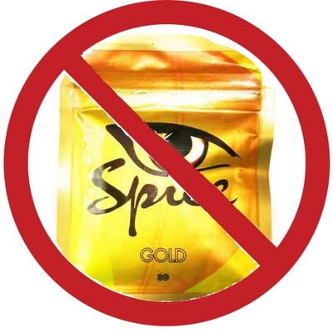
признаки употребления курительных смесей
Внешние признаки: наличие пакетиков из фольги или полиэтилена с субстанцией зеленоватого, зеленовато-желтого, зеленовато-коричневого цветов, возможно наличие разнообразных надписей и рисунков на пакетиках. Обнаружив у своего ребенка подоб­ную упаковку с яркой этикеткой, обратите на нее должное внимание.
Медицинские признаки употребления: очень узкие или расширенные зрачки, потеря контроля над поведением (расторможенность, повышенная двигательная активность) и эмоциями, перепады настроения, нарушение координации движений, нарушение темпа речи, возможны изменения зрительного и слухового восприятия (галлюцинации).
Если при этих признаках нет характерного запаха алкоголя - значит, подросток находится под воздействием наркотика. В таком состоянии воздействовать на него бесполезно - реакция может быть неадекватной и привести к плачевным результатам.

Slide 22
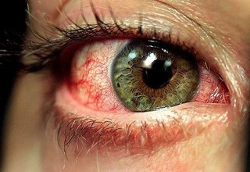
Как определить, что ребенок употребляет насвай?
В толпе школьников трудно выделить того, кто в данный момент употребляет насвай, ведь это вещество не требует подкожных или внутривенных инъекций, глотания таблеток или чего-то подобного. Признаки употребления «насвая»:
расширенные зрачки, красные глаза
чрезмерная активность или апатия
характерный навозный запах
обожженные губы или язвочки во рту
покраснение языка, обильное слюноотделение и частое сплевывание
изменение поведения

Slide 23
Контактные телефоны подразделений СОНД в г. Самаре: г. Самара, Южное шоссе 18 тел. (846) 266-05-45 ул. Партизанская 130 тел.(846) 266-05-10 ул. Ставропольская 92 тел.(846) 951-22-07 ул. Победа 90 тел.(846) 935-79-49

